Slide 1
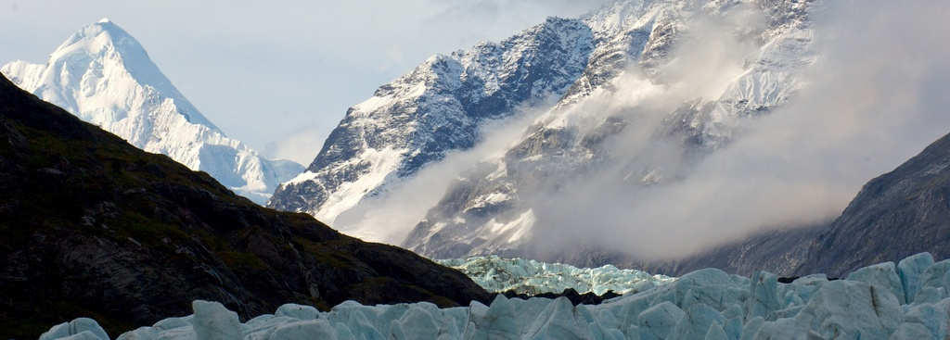
Lycée général et technologique
Marie-Curie
TARBES

Slide 2
La classe de 2nde générale et technologique
La classe de seconde générale et technologique est conçue pour permettre aux élèves de consolider leur maîtrise du socle commun de connaissances, de compétences et de culture afin de réussir la transition du collège au lycée. Elle les prépare à déterminer leur choix d'un parcours au sein du cycle terminal 1ère / Tale.
C’est une classe exigeante tant au niveau du travail à fournir que de l’autonomie à acquérir.
En fin de 2nde GT… nouveau palier d’orientation !!!

Slide 3
La classe de 2nde générale et technologique
Les enseignements de la classe de seconde générale et technologique comprennent :
des enseignements communs : français, HG-EMC, langues vivantes A et B; sciences économiques et sociales, mathématiques, physique-chimie, sciences de la vie et de la Terre, éducation physique et sportive et sciences numériques et technologie.
- et des enseignements optionnels : 2 enseignements optionnels au plus selon les modalités suivantes :
  * un enseignement optionnel général choisi parmi : LVC Portugais ou Occitan, langues des signes française, arts plastiques, musique ou théâtre (parcours particuliers / commission d’étude des dossiers)
  * et /ou un enseignement optionnel technologique choisi parmi : management et gestion, santé et social, biotechnologies, sciences et laboratoire.

Slide 4
La classe de 2nde générale et technologique
Les élèves bénéficient aussi:
d'un accompagnement personnalisé en français et en mathématiques, au regard du résultats aux évaluations d’entrée en 2nde,
puis d'un accompagnement au choix de l'orientation vers la classe de première.
En janvier, fin du premier semestre, les élèves de 2ᵈᵉ générale et technologique doivent exprimer des choix provisoires d’orientation pour la rentrée suivante :
- 1ʳᵉ générale ou 1ʳᵉ technologique ?
- Quels enseignements de spécialité choisir ?
Les bulletins sont étudiés de près…
Nouveauté depuis juin 2024: deux semaines de stage en entreprise fin juin…

Slide 5
La classe de 1ère générale
Les enseignements de la classe de première générale et comprennent :
- des enseignements communs :
Français, HG-EMC, langues vivantes A et B, enseignement scientifique, EPS
- trois enseignements de spécialités : au choix parmi
SVT, Physique-Chimie, NSI, Mathématiques, LLCER Espagnol, LLCER Anglais, LLCER Anglais Monde Contemporain, H2GSP (histoire, géographie, géopolitique et sciences politiques), HLP (humanités littérature philosophie), EPPCS (éducation physique, pratiques et culture sportive), Arts plastiques, Théâtre, Musique, SES (sciences économiques et sociales)
- des enseignements optionnels :
  LVC Portugais, LVC Occitan, ou LSF si suivi en classe de 2nde
  Arts plastiques, Théâtre ou Musique

Slide 6
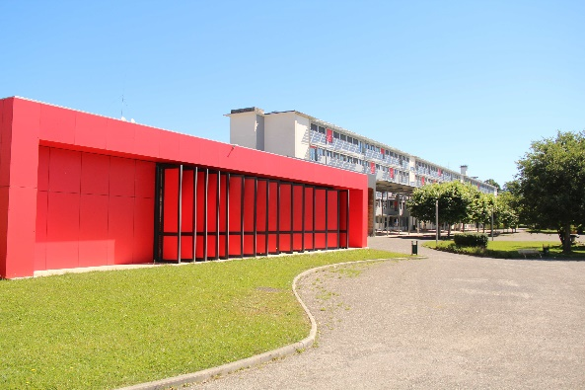
Les formations technologiques dans le 65
Lycée Marie Curie
STL (Sciences et technologies de laboratoire, option sciences physiques et chimiques en laboratoire)
ST2S (Sciences et technologies de la santé et du social)
- STMG (sciences et technologies du management et de la gestion)

Slide 7
STL
(Sciences et technologies de laboratoire, option sciences physiques et chimiques en laboratoire)
POUR QUI ???
Pour les élèves qui ont apprécié les travaux pratiques durant les cours de sciences et vie de la terre (SVT) ou en physique-chimie (PC):
Expérimenter
Manipuler
Mesurer
Observer
Interpréter pour mieux comprendre avec des manipulations
QUEL CONTENU ???
Matières dominantes (10h / semaine):
Chimie : alimentation, textile, cosmétiques, environnement, santé, …
Physique : vision, photo numérique, couleurs, ondes, énergie, …
Biochimie / Sciences du vivant : molécules, cellule, métabolisme, génétique, eau, …

Slide 8
STL
(Sciences et technologies de laboratoire, option sciences physiques et chimiques en laboratoire)
POUR QUOI FAIRE ???
Les bacheliers STL peuvent accéder:
à des BTS (2 ans)
à des BUT (en 3 ans)
à une classe préparatoire scientifique technologique
à certaines écoles du paramédical ou de biologie
à des licences (3 ans) à l’université (bon niveau nécessaire dans les matières générales, de l'autonomie et de bonnes capacités à l'écrit)
Les bacheliers STL peuvent aussi postuler sur dossier dans les écoles d’ingénieurs qui recrutent après le bac (5 ans)

Slide 9
ST2S
(Sciences et technologies de la santé et du social)
POUR QUI ???
Pour les élèves déjà intéressés par les domaines paramédicaux et sociaux.
QUEL CONTENU ???
Matières dominantes:
- Physique chimie pour la santé:
Cet enseignement de spécialité vise la construction d’une culture fondée sur les relations entre physique, chimie, biologie et physiopathologie humaine.
- Biologie et physiopathologie humaines:
Les élèves étudient l’organisation et les grandes fonctions de l’être humain, les maladies, leur prévention et leur traitement.
Sciences et techniques sanitaires et sociales:
L’objectif de cet enseignement est de permettre aux élèves d’analyser des situations d’actualité sanitaire ou sociale et d’en comprendre les enjeux.

Slide 10
ST2S
(Sciences et technologies de la santé et du social)
POUR QUOI FAIRE ???
Les bacheliers ST2S peuvent accéder:
à des BTS des secteurs de la santé, de l’appareillage médical et du social (ESF, diététique, analyses médicales, opticien lunetier, prothésiste…)
à des BUT carrières sociales, génie biologique, analyses biologiques et biochimiques…)
à des concours d’entrée pour intégrer des écoles paramédicales et sociales
aux écoles d’infirmier/infirmière (IFSI)
à des DE (diplôme d’état): : assistant de service social, éducateur spécialisé, éducateur de jeunes enfants, pédicure-podologue, psychomotricien, audioprothésiste, technicien en analyses biomédicales, manipulateur en électroradiologie médicale, auxiliaire de puériculture…
à des licences (3 ans) à l’université (bon niveau nécessaire dans les matières générales, de l'autonomie et de bonnes capacités à l'écrit)

Slide 11
STMG
(sciences et technologies du management et de la gestion)
POUR QUI ???
Les élèves intéressés par la réalité du fonctionnement des organisations, les relations au travail, les nouveaux usages du numérique, le marketing, la recherche et la mesure de la performance, l’analyse des décisions et l’impact des stratégies d’entreprise.
QUEL CONTENU ???
Matières dominantes:
- Droit et économie: étude des règles et des mécanismes juridiques qui régissent le fonctionnement de la société.
- Management: initiation au fonctionnement des entreprises, des organisations publiques et des associations.
- Sciences de gestion et numérique: l’observation, l’analyse, la conceptualisation et l’interprétation de cas d’entreprises. L’enseignement s’appuie sur des situations réelles et mobilise les outils et ressources numériques adaptés.

Slide 12
STMG
(sciences et technologies du management et de la gestion)
POUR QUOI FAIRE ???
Le bac STMG mène ensuite à des carrières dans la gestion-comptabilité, le marketing, le commerce ou la communication.
De nombreux bacheliers STMG se tournent vers un BTS (2 ans) ou un BUT (3 ans) en lien avec ces spécialités.
Un tiers des bacheliers STMG s’inscrit en licence à l’université (3 ans), ce qui nécessite un bon niveau dans les matières générales, de l'autonomie et de bonnes capacités à l'écrit.
Les élèves ayant un bon dossier scolaire peuvent entrer en classe préparatoire économique et commerciale (2 ans).
Il est également possible d’entrer directement dans certaines écoles de commerce, de tourisme ou d’hôtellerie.

Slide 13
Rendez-vous
aux
Journées Portes ouvertes !!!
Mercredi 18 mars 2026
13h30-17h

